Slide 1
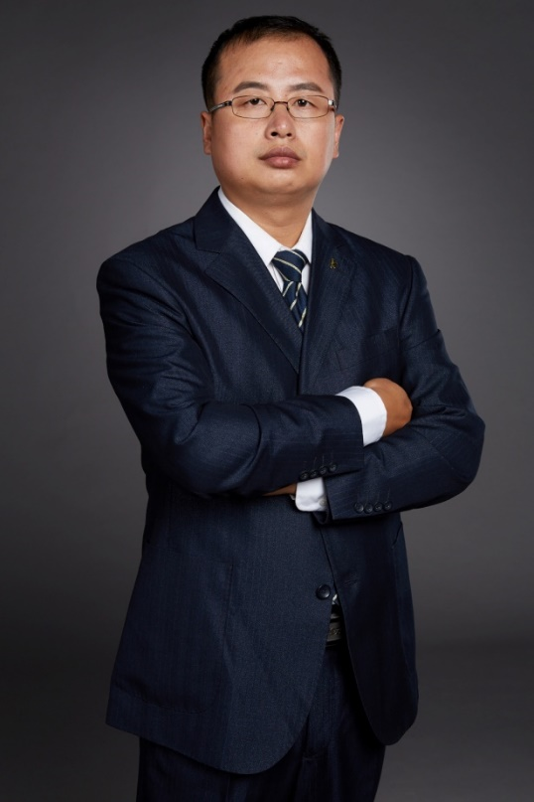
简 介
中国人民大学应用化学博士
河北省“三三三人才工程”第三层次
新疆维吾尔自治区高层次人才引进工程
浙江台州“500 精英计划”创业创新人才
5项省奖、4项市奖、14项协会及公司奖
7项专利、发明4项、中国化工专利优秀奖1项
SCI三篇（二区5.16）、国内期刊论文30余篇
申请备案企业标准2项
沈小宁
籍贯：河北宣化
民族：汉
政治面貌：中共党员
出生年月：1981年6月
华创（航天三院）—研发助理
河北盛华—研发处处长
上海鄂尔多斯
—研究员
中泰化学（阜康研发）
—技术总监
河北北方学院
—系主任
2015
2016
2003
2007
2010
2014
2019
Now
学士
硕士
博士
中北大学
河北工业大学
中国人民大学

Slide 2
简 介
工作经历
2010.5—2011.5 华创天元公司（航天三院下属单位） 研发中心 主任助理
2011.5—2015.8 河北盛华化工有限公司 技术研发处 处长
2015.8—2016.3 上海鄂尔多斯工业技术有限公司 研究员
2016.3—2019.9 新疆中泰化学（集团）有限公司 阜康能源研发中心 技术总监
2019.9—现在 河北北方学院 理学院应用化学系 系主任
研究领域
一、高抗冲PVC复合树脂工业化项目 负责人 组织、实施
二、高抗冲PVC复合树脂应用研发 负责人 组织、实施
三、其他：高聚合度PVC（P2500）、超低聚合度PVC（P400）、掺杂MWNTs功能化PVC复合材料。拓展高抗冲PVC复合树脂牌号，形成系列产品。以系列特种PVC原材料基础，一方面为特种PVC产品推广提供技术支持，另一方面通过延伸产业链，发展PVC板材、管材、型材等附加值较高的产品，以较低的投入来创造更高的效益。

